Slide 1
Нетрадиционное рисование в начальной школе
«Павлин»

Slide 2
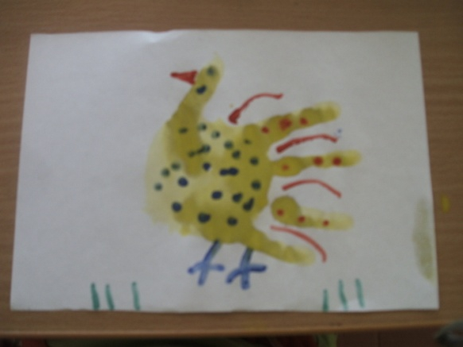
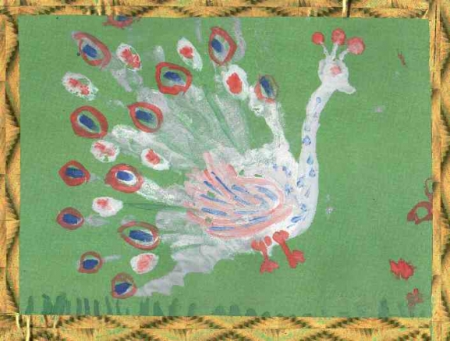

Slide 3
Назначение работы: мастер-класс по рисованию в нетрадиционной технике рисования предназначен для учащихся начальных классов, учителей изобразительного искусства и педагогов дополнительного образования. Рисунок можно использовать для украшения интерьера или в качестве подарка.
Цель: познакомить с нетрадиционным способом рисунка при помощи ладони и отпечатков пальца.
Задачи:
1) создать изображение павлина, используя в работе гуашь, ладошку и пальчики, а так же различные кисти для рисования.
2) развитие мелкой моторики пальцев, творческого мышления, интереса к самостоятельной деятельности, фантазии и воображения;
3) формирование художественно-образного мышления.

Slide 4
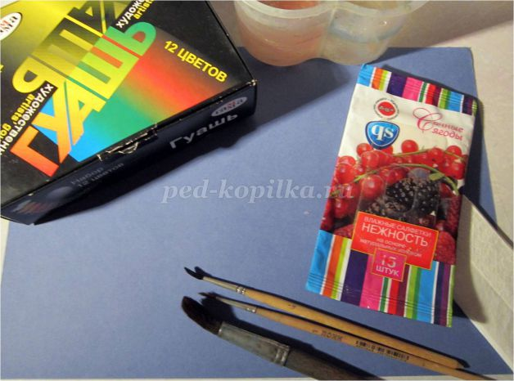
Материалы:
гуашь, кисти для рисования (белка или пони №1, № 2 и №8),
баночка для воды «непроливайка»,
лист тонированного картона,
тряпочка или салфетки для вытирания рук.

Slide 5
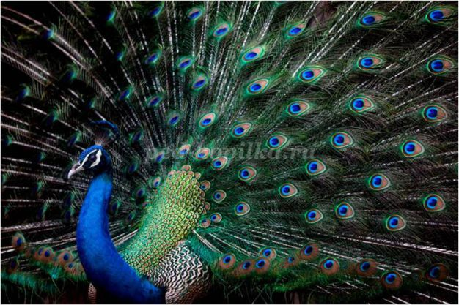
Это что за чудо-птица?!
Не сова и не синица,
Не журавль и не дрозд...
Как раскрытый веер хвост...
Голубой, зеленый, красный -
Сколько же на перьях красок?
Точно важный господин,
Ходит по двору... (Павлин). Е. Карпенко

Slide 6
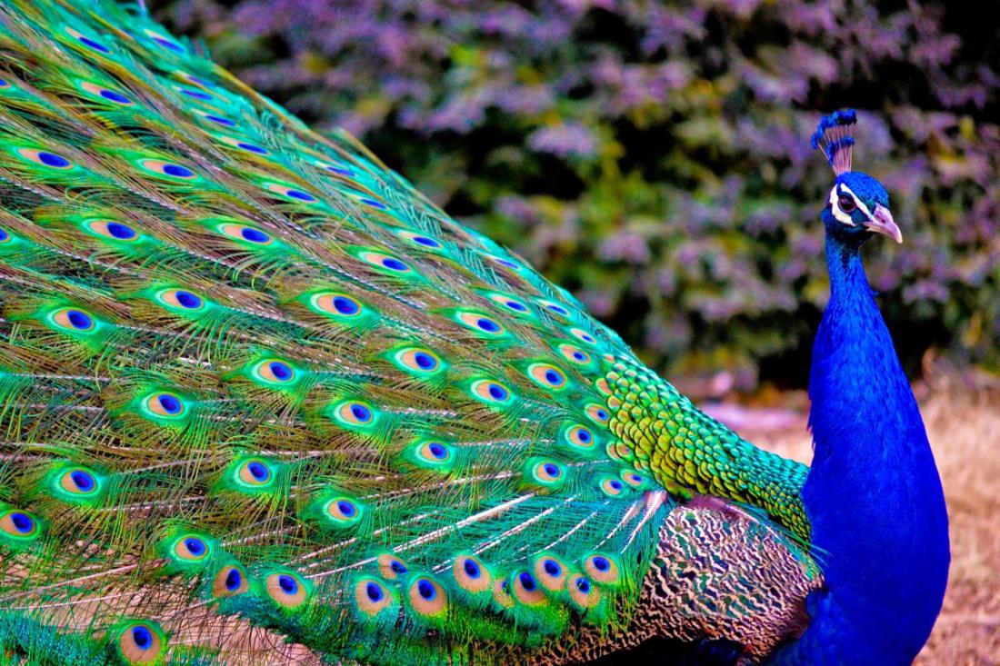

Slide 7
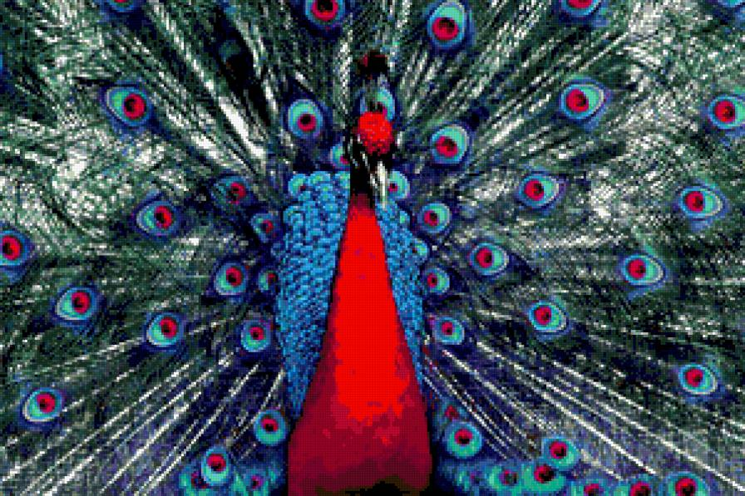
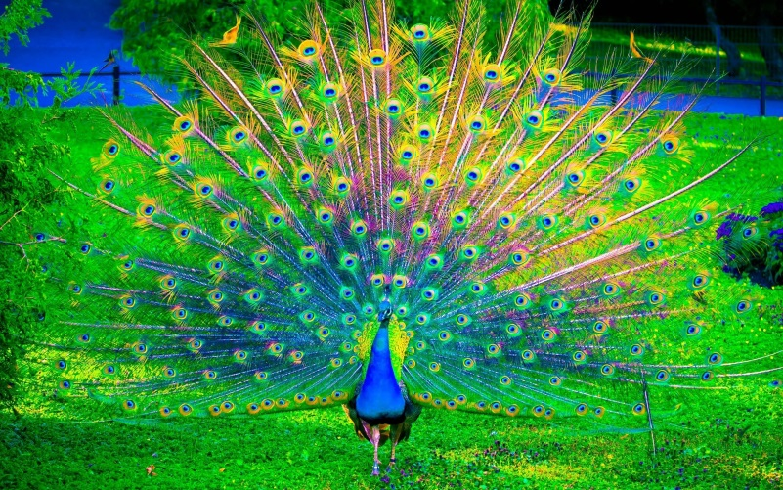
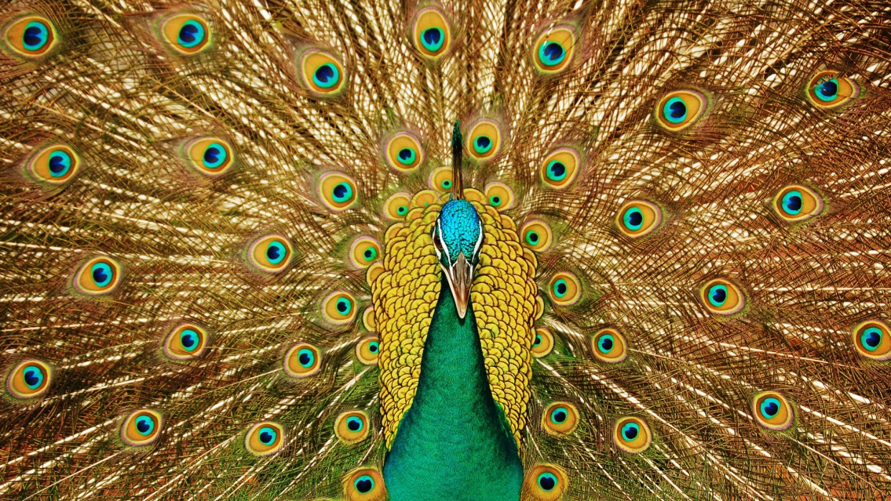
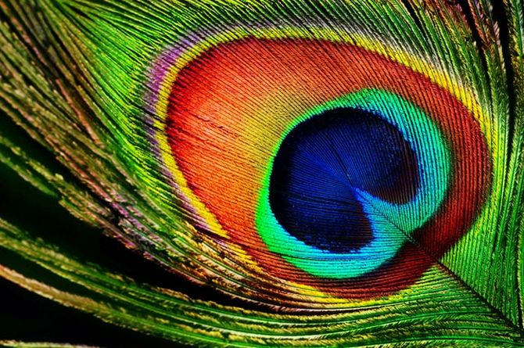

Slide 8
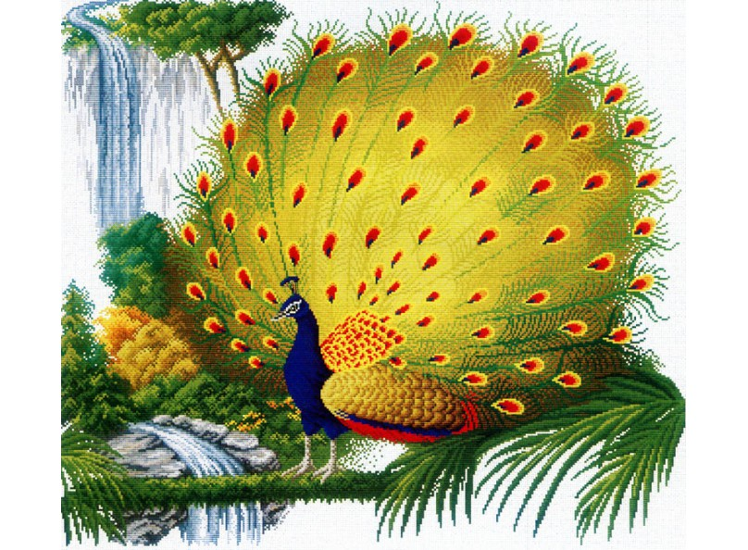
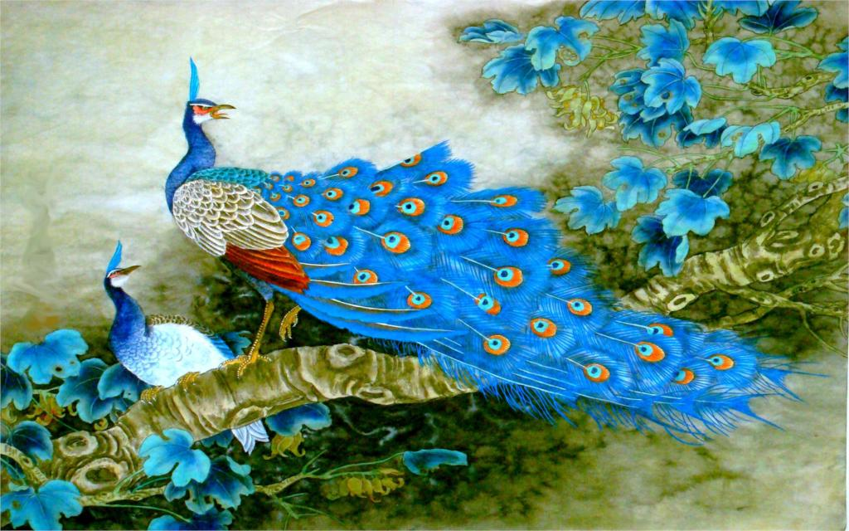
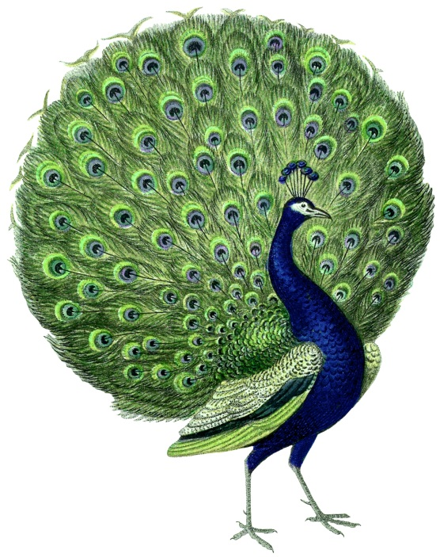
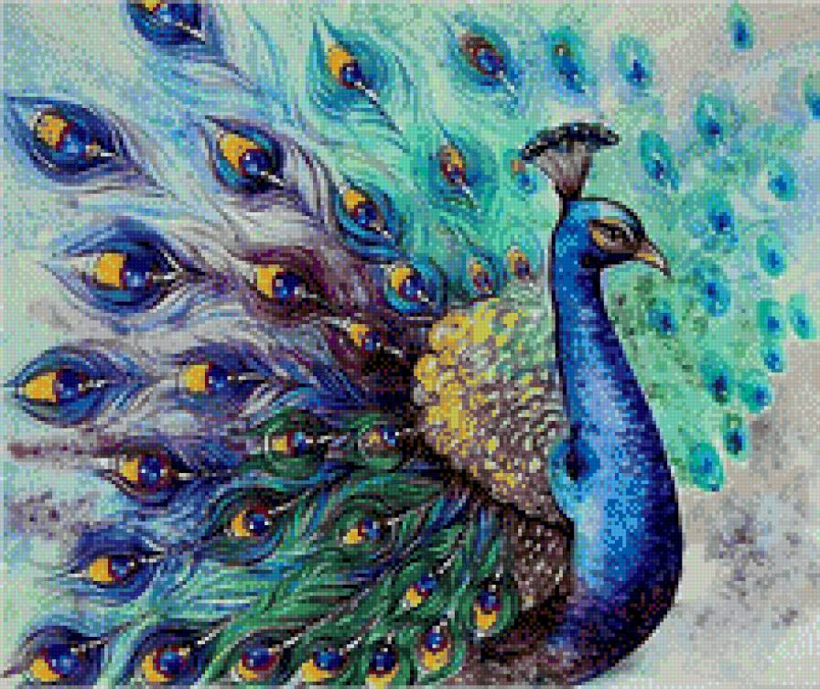

Slide 9
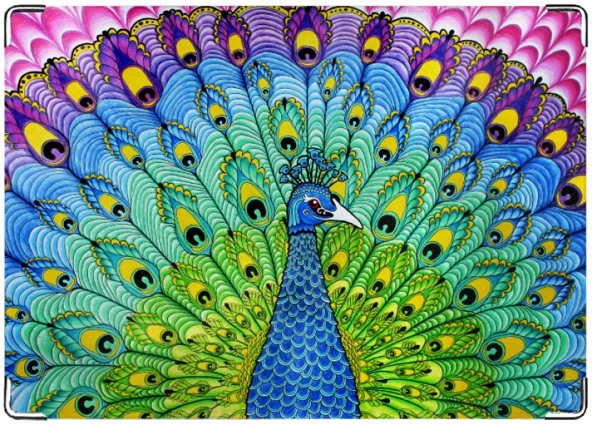

Slide 10
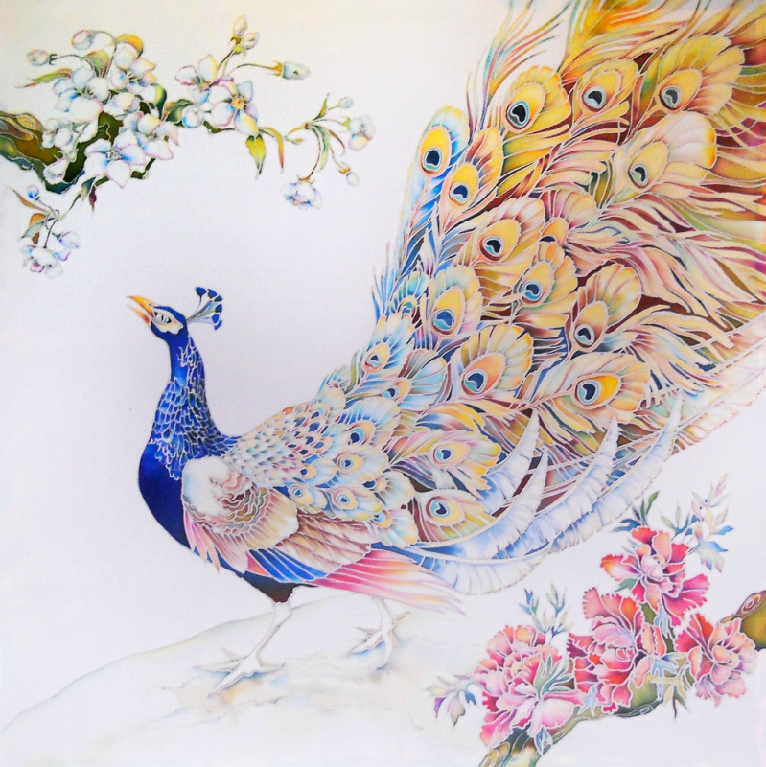
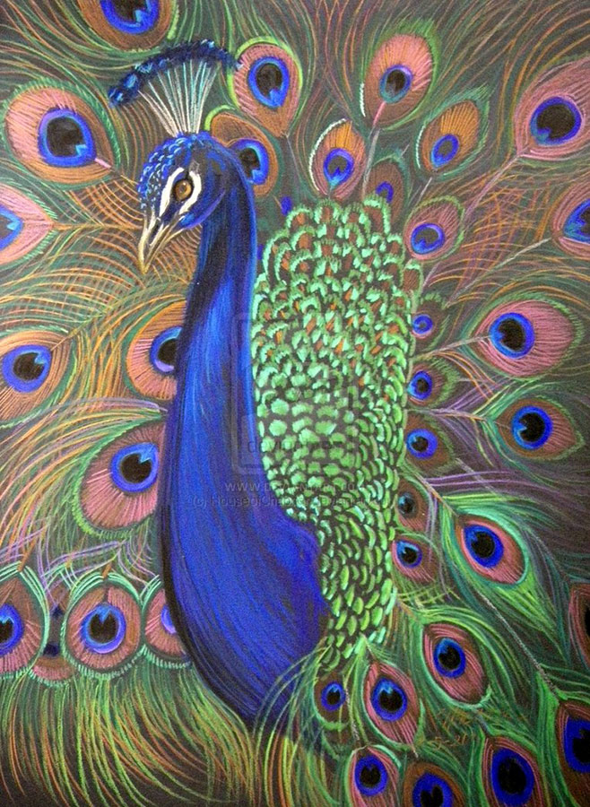

Slide 11
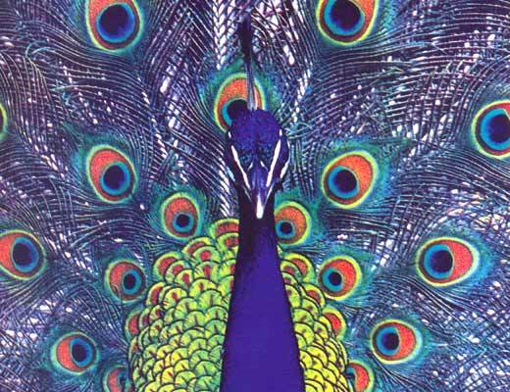
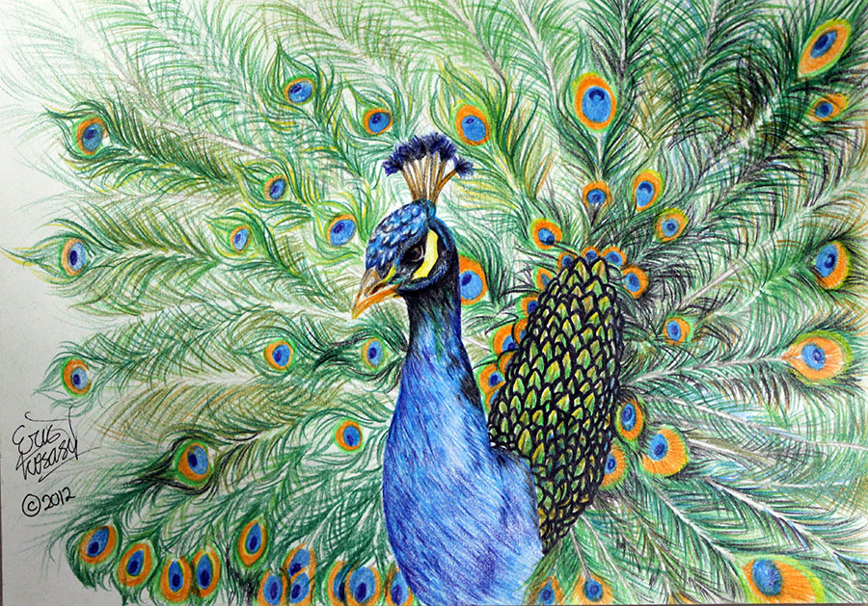
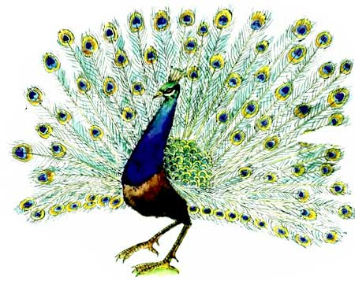
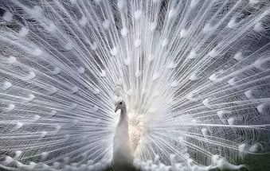

Slide 12
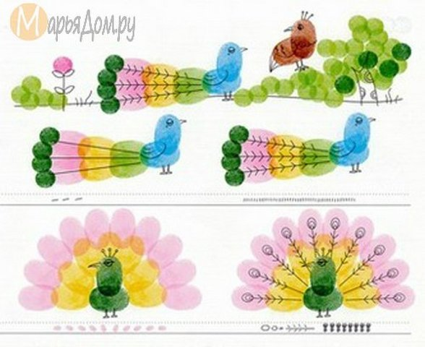

Slide 13
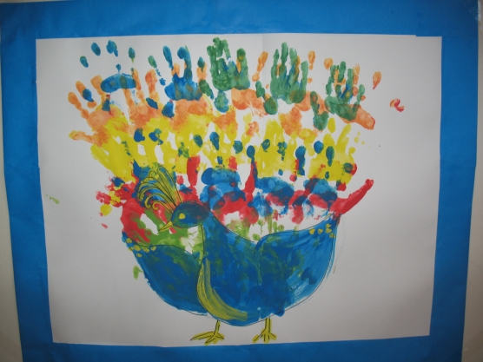
Детская работа

Slide 14
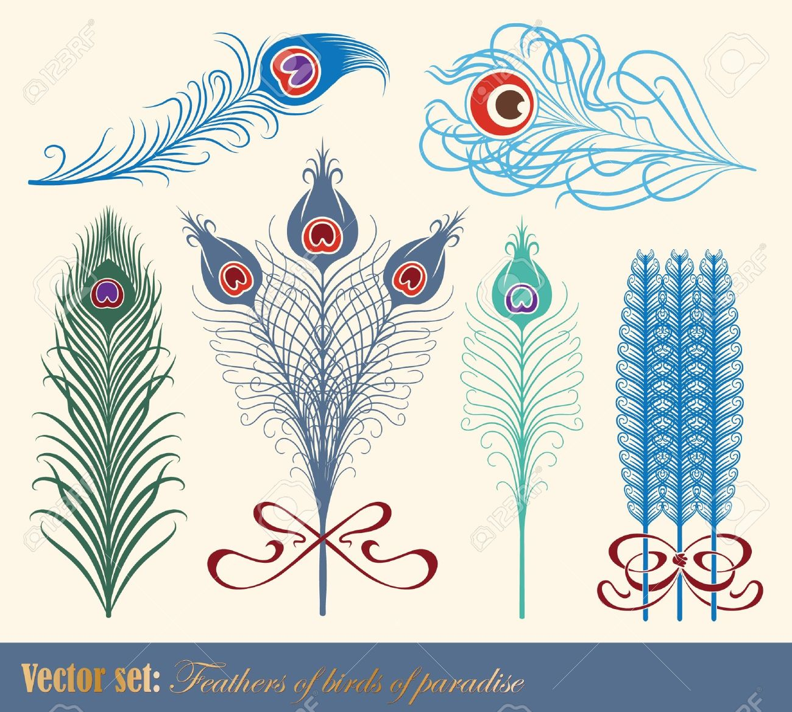

Slide 15
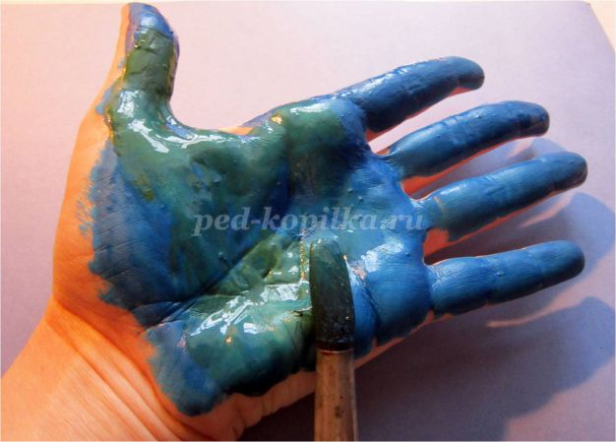
Этапы выполнения работы.
Нанесите синюю краску на левую ладонь при помощи большой кисти. Очень быстро, пока краска не высохла, на большой палец и часть ладони добавьте зеленую гуашь.

Slide 16
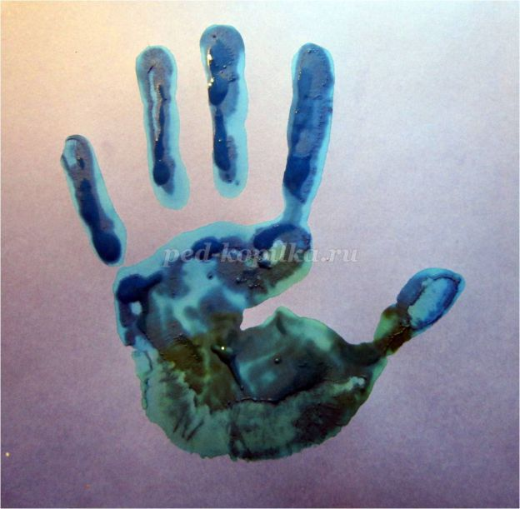
Перевернув ладонь, сделайте отпечаток посередине листа синего тонированного картона (лист расположен по горизонтали). Это будет основа нашего павлина.

Slide 17
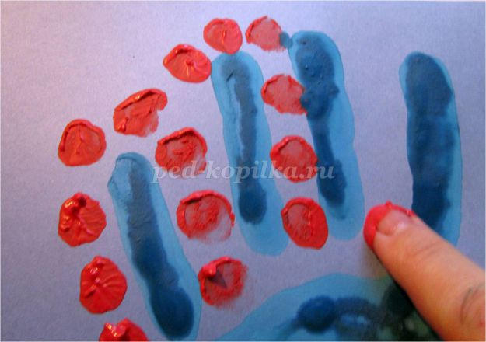
Теперь берем красную гуашь и, обмакнув в нее указательный палец, начинаем делать яркие отпечатки на хвосте нашего павлина. Они будут получаться по разному – все зависит от консистенции краски: чем гуще, тем интереснее он выглядит.

Slide 18
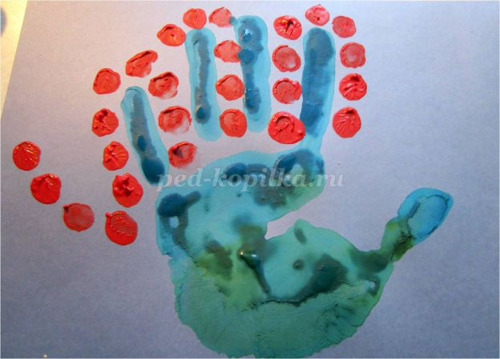
Хвост павлина располагается в промежутке между указательным пальцем и мизинцем. Если пальцы не были расставлены широко, то можно добавить ряд красных отпечатков в левую сторону от мизинца.

Slide 19
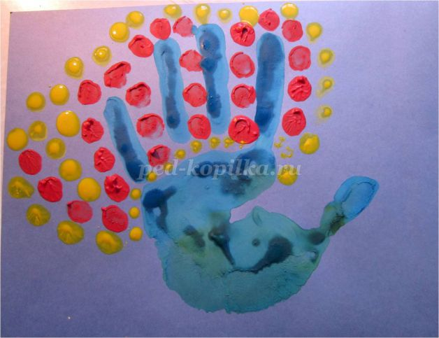
Вводим ярко желтые пятна в хвост павлина все тем же указательным пальцем. Для перехода от одного цвета краски к другому достаточно просто сполоснуть палец в стаканчике с водой и вытереть о тряпочку. Если вы хотите получить отпечатки меньшего размера, то предлагаю рисовать мизинцем.

Slide 20
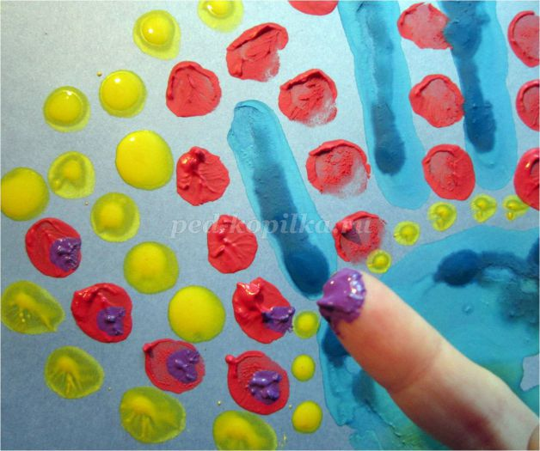
Начинаем формировать «глаз» в нашем хвосте. Для этого мизинец окунаем в фиолетовую гуашь и делаем отпечаток поверх красного. Фиолетовый отпечаток может располагаться как посередине, так, и смещен от центра красного мазка.

Slide 21
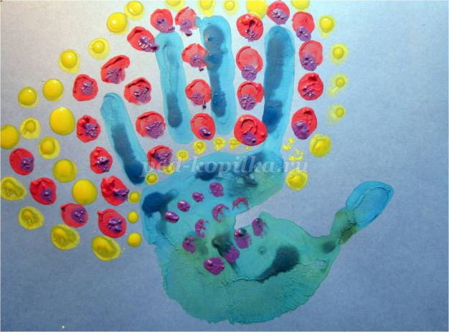
Этим же фиолетовым цветом делаем перышки на крыле.

Slide 22
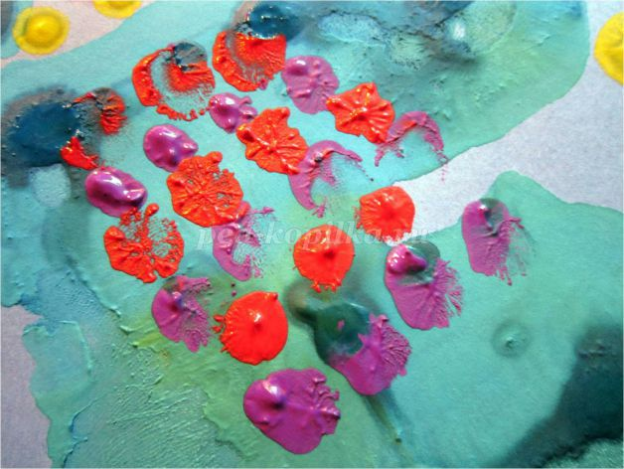
В крыло вводим красные перышки тоже при помощи мизинца.

Slide 23
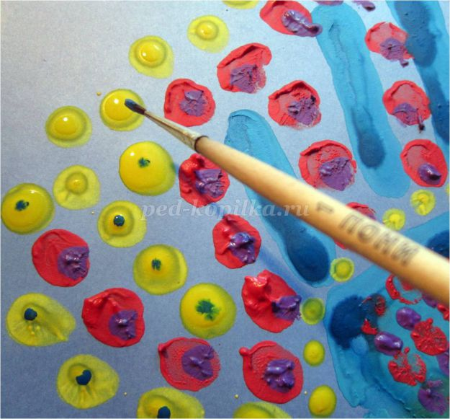
Для маленьких детей этими «пальчиковыми» пятнами можно и ограничиться, но для детей постарше я предлагаю ввести работу с тонкой кисточкой. Берем кисть «пони № 1» и начинаем прорисовывать мелкие точки (работаем самым кончиком). Для начала берем синюю гуашь, ту которую использовали при создании туловища павлина, и делаем точки по центру желтых больших отпечатков в хвосте.

Slide 24
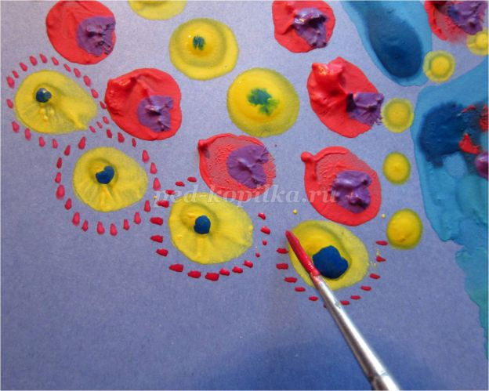
Красной гуашью точечно обводим желтые пятна хвоста. Обводка может идти по кругу.

Slide 25
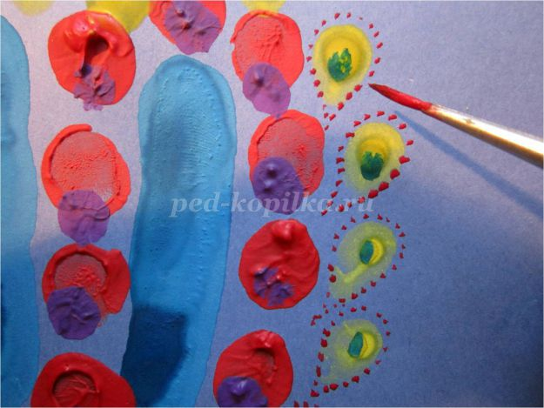
или сформировать капельку.

Slide 26
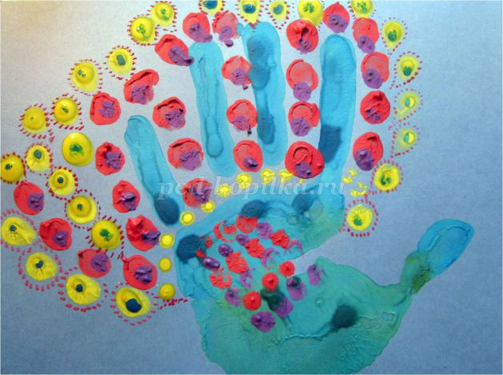
Таким образом, прорисуем все желтые перышки в хвосте.

Slide 27
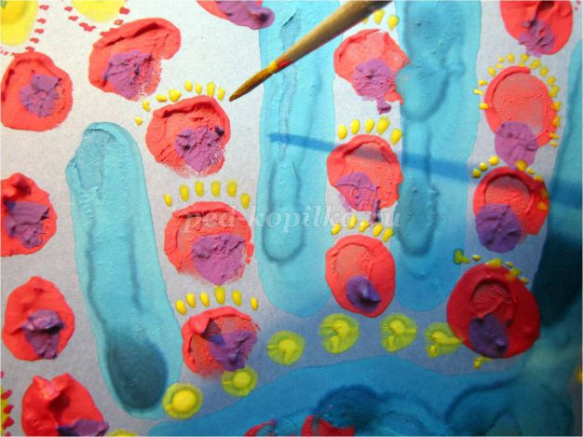
Красные большие перышки хвоста тоже обводим маленькими точечками, только теперь желтой краской.

Slide 28
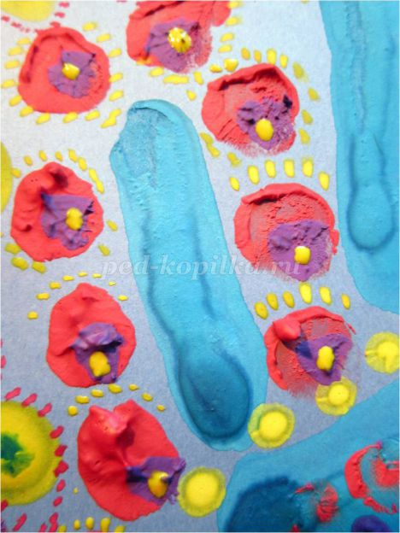
Этой же кисточкой с желтой краской ставим яркую маленькую точку в центре фиолетового отпечатка «глазка».

Slide 29
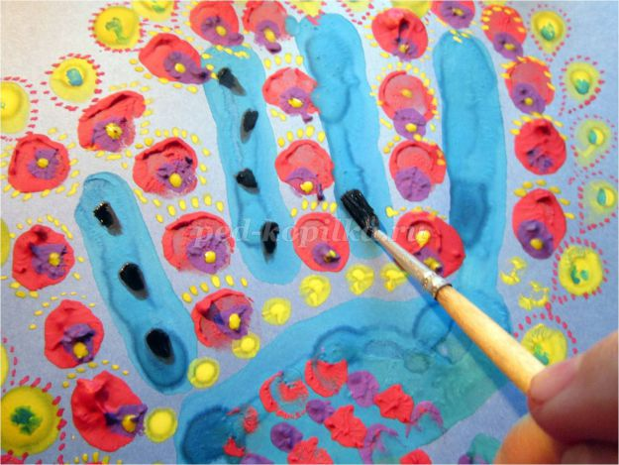
Сменим кисть (пони/белка № 2). Вводим в рисунок черную гуашь. На синих отпечатках пальцев рук оставляем след от всех волокон кисточки.

Slide 30
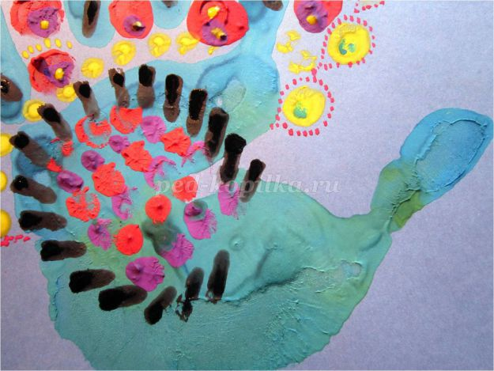
Теперь перейдем к крылу павлина и такими же удлиненными мазками черной гуаши обведем весь контур.

Slide 31
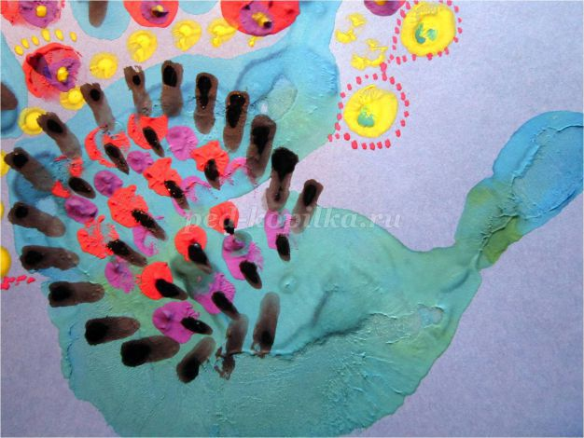
Возьмем кисть пони № 1 и черной краской подчеркнем внутренние перышки крыла.

Slide 32
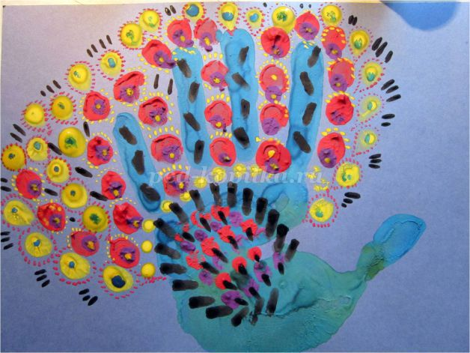
Такие же отпечатки черных перышек поставим по внешнему контуру хвоста.

Slide 33
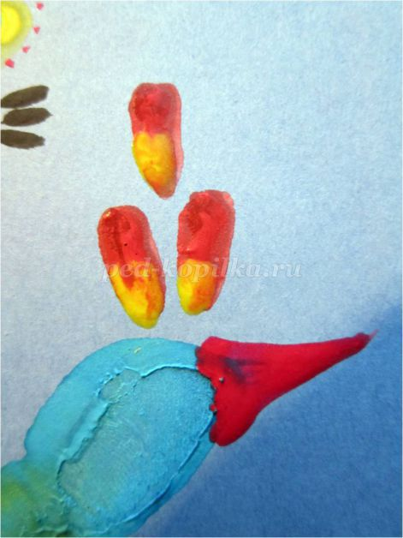
Прорисовываем клюв красной краской и украшаем голову «короной» у нашего павлина.

Slide 34
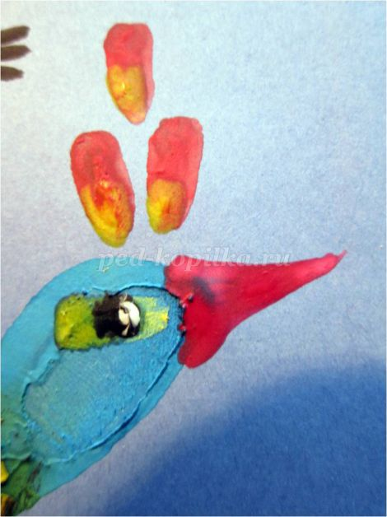
Рисуем глаз в три этапа: желтый отпечаток, черная точка и белый блик.

Slide 35
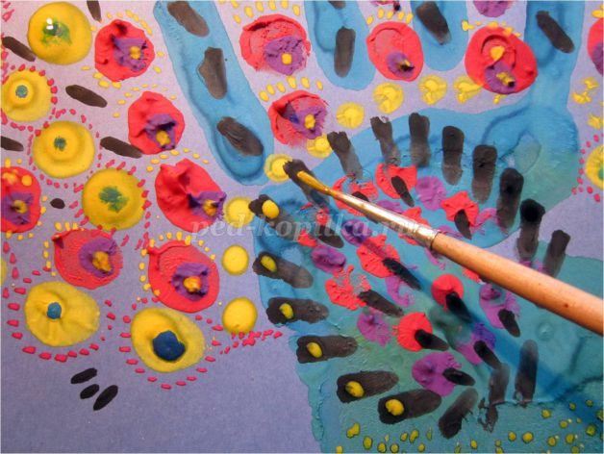
Теперь берем желтую краску и маленькими точками украшаем черные перышки крыла.

Slide 36
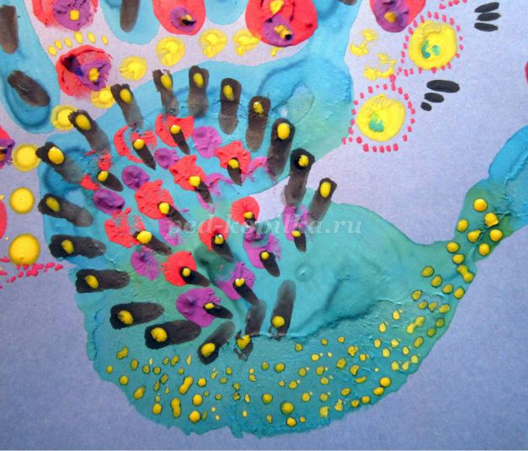
Такие же желтые точки наносим на нижнюю часть брюшка и шею нашего павлина.

Slide 37
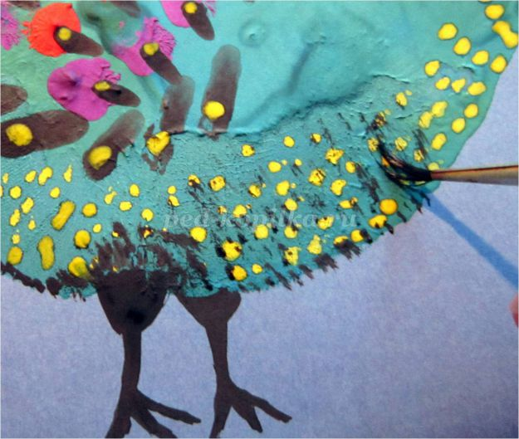
По центру брюшка павлина черной краской рисуем лапки (используем тонкую кисть). Слегка распушив волоски нашей кисточки оставляем мелкие крапинки по всему туловищу и шеи павлина.

Slide 38
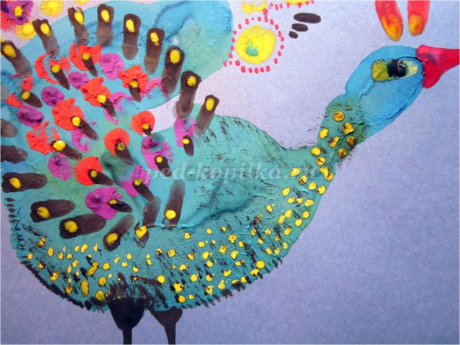
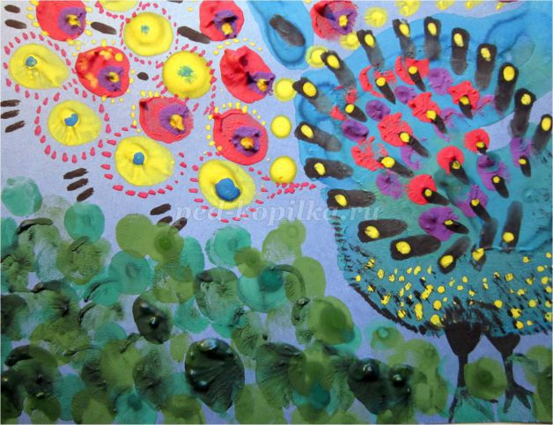
Павлин готов. Теперь закончим нашу картину, прорисовав траву и дерево. Используем зеленую краску разных оттенков и палец.

Slide 39
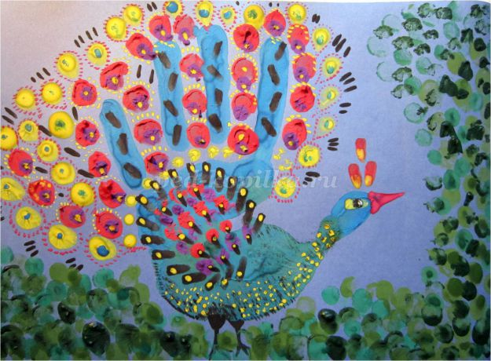
Зеленые отпечатки накладываем по нижнему краю и по вертикали с правой стороны рисунка.

Slide 40
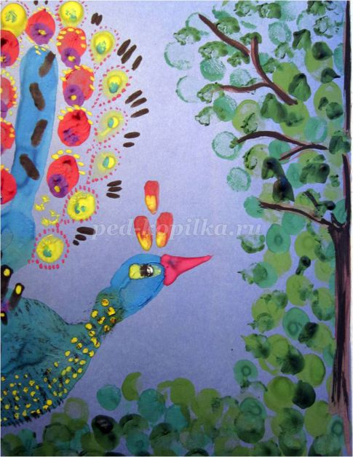
Теперь используя коричневую, черную гуашь и тонкую кисть прорисовываем ствол и ветки дерева.

Slide 41

Наш рисунок готов.
Можно вставлять его в рамку.

Slide 42

По парку гуляет красавец павлин,
А хвост у него удивительно длин.
Лишь паву увидит и хвост распушится.
Тут станет павлин настоящей жар-птицей!
(В. Ворона

Slide 43
Многие считают, что рисование пальцами годится только в качестве развлечения для малышей, и напрасно – это один из способ арт-терапии. Процесс создания картин в такой технике настолько увлекательный, что заставляет художника любого возраста сосредоточиться и с головой окунуться в то, что он делает.

Slide 44




Slide 45



Slide 46


Slide 47



Slide 48



Slide 49


